Slide 1
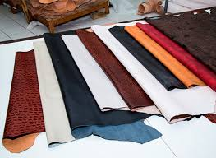
SISTEMA DE GESTIÓN AMBIENTAL EN UNA CURTIEMBRES
SEGÚN LA ISO 14001

Slide 2
¿QUÉ ES UNA CURTIEMBRES?
Una curtiembre, curtiduría o teneduría es el lugar donde se realiza el curtido es decir proceso que convierte las pieles de los animales en cuero. Este procesamiento de pieles cuenta con cuatro etapas fundamentales que son: limpieza, curtido, re curtimiento y acabado. La práctica del curtido del cuero es muy antigua, se conoce desde hace más de 150 años.

Slide 3
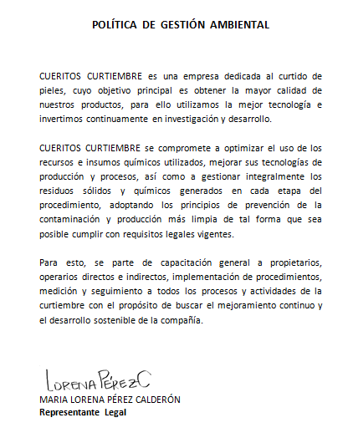
POLITICA AMBIENTAL

Slide 4
OBJETIVO Y ALCANCE
El objetivo principal y alcance es obtener la mayor calidad en sus productos, para ello utilizan la mejor tecnología e invierten continuamente en investigaciones y desarrollo causando un mínimo impacto al medio ambiente.

Slide 5
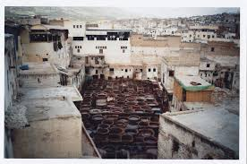
PROCESO PRODUCTIVO
El proceso de curtido de una curtiembre se divide en 6 etapas.
ETAPA DE RIBERA: En esta etapa el cuero es preparado para ser curtido, en ella es limpiado y acondicionado
asegurándole un correcto grado de humedad.
La etapa de ribera comprende aquellos procesos que permiten la eliminación del pelo o lana de la piel. Es la etapa que presenta el mayor consumo de agua y su efluente presenta un elevado pH. Devuelve el estado húmedo inicial a aquellas pieles que se conservaron antes de ser llevadas a la curtiembre; también permite la limpieza y desinfección de éstas antes de comenzar el proceso de pelambre.

Slide 6
ETAPA DE RIBERA
RECORTE EN RECEPCIÓN: Proceso que se realiza cuando la piel animal llega a la curtiembre, en donde se procede al recorte de partes correspondientes al cuello, la cola y las extremidades.
REMOJO: Proceso para rehidratar la piel, eliminar la sal y otros elementos como sangre, excretas y suciedad en general.
PELAMBRE: Proceso a través del cual se disuelve el pelo utilizando cal y sulfuro de sodio, produciéndose además, al interior del cuero, el desdoblamiento de fibras a fibrillas, que prepara el cuero para la posterior curtición. Este proceso emplea un gran volumen de agua y la descarga de sus efluentes representa el mayor aporte de carga orgánica. Además de la presencia de sulfuro y cal, el efluente tiene un elevado pH (11 a 12).

Slide 7
ETAPA DE RIBERA
Desencalado: Proceso donde se lava la piel para remover la cal y el sulfuro, para evitar posibles interferencias en las etapas posteriores del curtido y en el que se emplean volúmenes considerables de agua. Entre los compuestos químicos que se emplean están los ácidos orgánicos tamponados (sulfúrico, clorhídrico, láctico, fórmico, bórico y mezclas), las sales de amonio, el bisulfito de sodio, el peróxido de hidrógeno, azúcares y melazas, e inclusive ácido sulfoftálico.
Descarnado: proceso que consiste en la eliminación mecánica de la grasa natural, y del tejido conjuntivo, esencial para las operaciones secuenciales posteriores hasta el curtido, estos residuos presentan gran porcentaje de humedad.

Slide 8
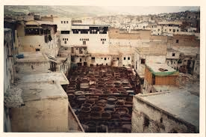
ETAPA DE RIBERA
Desengrase. Proceso que produce una descarga líquida que contiene materia orgánica, solventes y agentes tensoactivos. Entre los solventes utilizados están el kerosene, el monoclorobenceno y el percloroetileno, este último para pieles de oveja después de curtidas.
Purga enzimática: El efecto principal del rendido tiene lugar sobre la estructura fibrosa de la piel, emplea enzimas proteolíticas, como el caso de la tripsina para la limpieza de los poros de la piel. También se emplea cloruro de amonio. Su acción es un complemento en la eliminación de las proteínas no estructuradas, y una acción sobre la limpieza de la flor, la que se traduce en lisura de la misma, y le confiere mayor elasticidad. Los efluentes contienen estos productos y tienen un pH neutro.

Slide 9
ETAPA DE PIQUELADO El proceso de piquelado comprende la preparación química de la piel para el proceso de curtido, mediante la utilización de ácido fórmico y sulfúrico principalmente, que hacen un aporte de protones, los que se enlazan con el grupo carboxílico, permitiendo la difusión del curtiente hacia el interior de la piel sin que se fije en las capas externas del colágeno.

Slide 10
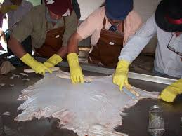
ETAPA DE CURTIDO
CURTIDO: Proceso por el cual se estabiliza el colágeno de la piel mediante agentes curtientes minerales o vegetales, transformándola en cuero, siendo las sales de cromo las más utilizadas.
ESCURRIDO. Operación mecánica que quita gran parte de la humedad del "wet blue". El volumen de este efluente no es importante pero tiene un potencial contaminante debido al contenido de cromo y bajo pH.

Slide 11
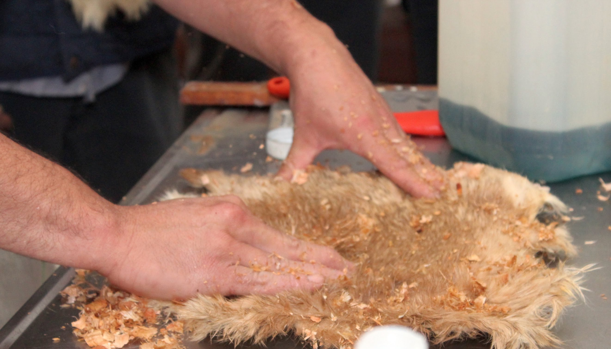
PROCESOS MECÁNICOS DE POST-CURTICIÓN
A continuación del curtido, se efectúan ciertas operaciones mecánicas que propenden a dar un espesor específico y homogéneo al cuero. Estas operaciones son:
DESAGUADO MECÁNICO: Para eliminar el exceso de humedad del "wet blue", además permite entregarle una adecuada mecanización al cuero para los procesos siguientes. El volumen de este efluente no es importante pero tiene un potencial contaminante debido al contenido de cromo y bajo pH.
DIVIDIDO O PARTIDO: Del cuero para separar el lado flor del lado carne de la piel.
RASPADO: Para dar espesor definido y homogéneo al cuero. Produce un aserrín que contiene Cr⁺³ en aquellos cueros que han tenido un curtido mineral.
RECORTES: Proceso por el cual se elimina las partes del cuero que no van a tener una utilización posterior. Genera restos de cuero terminado, los que aportan retazos de cuero con contenido de Cr⁺³ cuando el curtido ha sido al cromo, a éstos restos se los denomina "virutas de cromo".

Slide 12
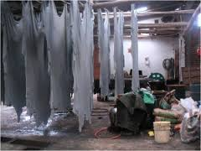
SECADO Y TERMINACIÓN
Los cueros, una vez recurtidos, son desaguados y retenidos para eliminar el exceso de humedad, además son estirados y preparados para luego secarlos. El proceso final incluye el tratamiento mecánico del lado flor y el descarne, seguido de la aplicación de las capas de terminación.
La terminación consiste en anilinas o pigmentos dispersos en un binde, típicamente caseína o polímeros acrílicos o poliuretanitos, los que son aplicados por felpa, pistola o rodillo. Lacas nitro celulósicas o uretánicas pueden ser aplicadas con solventes orgánicos como capas de superficie.
Los sistemas de terminación basados en el no uso de solventes, están siendo desarrollados

Slide 13
PUNTOS CRITICOS DE UNA CURTIEMBRE
La generación de materia orgánica.
Generación de aguas residuales
Degradación del suelo y sus características
Generación de RESPEL
Generación de material participado
Afectación de la salud por agentes patógenos.
Consumo excesivo de servicios.
Generación de olores.

